Slide 1
PHÁP LUẬT VỀ ĐỊA CHẤT VÀ KHOÁNG SẢN
CÁC QUY ĐỊNH VỀ TIỀN CẤP QUYỀN KHAI THÁC KHOÁNG SẢN

Slide 2
Đặt vấn đề
Tiền CQKTKS lần đầu tiên được quy định tại Luật Khoáng sản năm 2010
Quy định về tiền cấp quyền KTKS xuất phát từ bản chất của quyền sở hữu tài nguyên khoáng sản được quy định tại Điều 17 Hiến pháp năm 1992, và sau đó được quy định tại Điều 53 Hiến pháp năm 2013. Theo đó, tài nguyên khoáng sản là tài sản công thuộc sở hữu toàn dân, do Nhà nước đại diện chủ sở hữu và thống nhất quản lý.
Sau hơn 13 năm thực hiện Luật năm 2010, ngày 29/11/2024, Quốc hội khóa XV đã thông qua Luật Địa chất và Khoáng sản năm 2024 (Luật năm 2024) để thay thế Luật năm 2010

Slide 3
Đặt vấn đề
Về bản chất pháp lý, quy định về tiền CQKTKS được xây dựng trên nguyên tắc nền tảng đó là:
  Nhà nước với tư cách là đại diện chủ sở hữu.
  Khoản thu "Tiền cấp quyền khai thác khoáng sản" là lợi ích kinh tế mà Nhà nước, với tư cách là chủ sở hữu, nhận được khi chuyển giao quyền khai thác “tài sản công” cho một TCCN
Quy định của Luật năm 2010, Luật năm 2024 cũng như các Nghị định quy định chi tiết, hướng dẫn thi hành các Luật đã có những thay đổi trong phương pháp tính và các vấn đề khác có liên quan.

Slide 4
Tiền cấp quyền khai thác khoáng sản theo quy định của Luật năm 2010
Tiền CQKTKS theo quy định của Luật Khoáng sản 2010 (Điều 77):
TCCN khai thác khoáng sản phải nộp tiền CQKTKS. Nhà nước thu tiền CQKTKS thông qua đấu giá hoặc không đấu giá.
Tiền CQKTKS được xác định căn cứ vào giá, trữ lượng, chất lượng khoáng sản, loại hoặc nhóm khoáng sản, điều kiện khai thác khoáng sản.

Slide 5
Tiền cấp quyền khai thác khoáng sản theo quy định của Luật năm 2010
Chính phủ đã ban hành Nghị định số 203/2013/NĐ-CP quy định về phương pháp tính, mức thu tiền CQKTKS (sau này được sửa đổi, bổ sung tại Nghị định số 67/2019/NĐ-CP ngày 31/7/2019 và Nghị định số 10/2025/NĐ-CP ngày 11/01/2025 của Chính phủ).
  Đối với một khu vực mỏ khoáng sản, trường hợp được cấp phép thông qua hình thức không đấu giá quyền khai thác khoáng sản, TCCN khai thác khoáng sản phải nộp tiền cấp quyền khai thác với mức thu (R) từ 1÷5% giá trị của khoáng sản nguyên khai.

Slide 6
Tiền cấp quyền khai thác khoáng sản theo quy định của Luật năm 2010
Công thức tính tiền cấp quyền khai thác sản:
T= Q × G × K1​ × K2 ​× R
Trong đó:
T: Là tổng số tiền CQKTKS phải nộp.
Q: Là trữ lượng tính tiền, là trữ lượng khoáng sản đã được cơ quan nhà nước có thẩm quyền phê duyệt và cho phép đưa vào thiết kế khai thác.
G: Là giá tính tiền cấp quyền, được xác định trên cơ sở giá tính thuế tài nguyên do Ủy ban nhân dân cấp tỉnh ban hành tại thời điểm tính tiền.
R: Là mức thu tiền cấp quyền, là một tỷ lệ phần trăm (%) được quy định cụ thể cho từng loại khoáng sản.
K1​,K2​: Là các hệ số điều chỉnh liên quan đến phương pháp (Khai thác lộ thiên 0,9; khai thác hầm lò 0,6; trường hợp còn lại 1) và điều kiện kinh tế - xã hội của địa phương (Khu vực thuộc vùng kinh tế - xã hội đặc biệt khó khăn 0,9; khu vực thuộc vùng kinh tế - xã hội khó khăn 0,95; các khu vực còn lại 1)

Slide 7
Tiền cấp quyền khai thác khoáng sản theo quy định của Luật năm 2010
Kết quả thu tiền CQKTKS
Theo thống kê, từ khi quy định về tiền CQKTKS được triển khai (năm 2014) đến hết tháng 7 năm 2025, tổng số tiền CQKTKS thu nộp vào NSNN là 53.511 tỷ đồng.
Năm | Cấp Trung ương (đơn vị: tỷ đồng) | Cấp địa phương (đơn vị: tỷ đồng) | Tổng cộng (đơn vị: tỷ đồng)
năm 2014 | 846 | 432 | 1.278
năm 2015 | 3.202 | 1.304 | 4.506
năm 2016 | 3.705 | 1.514 | 5.219
năm 2017 | 2.780 | 1.507 | 4.287
năm 2018 | 2.893 | 1.622 | 4.515
năm 2019 | 3.198 | 1.700 | 4.898
năm 2020 | 2.849 | 1.660 | 4.509
năm 2021 | 3.060 | 1.865 | 4.925
năm 2022 | 2.429 | 2.666 | 5.095
năm 2023 | 2.922 | 2.574 | 5.496
năm 2024 | 2.484 | 2.971 | 5.455
Tháng 7/ năm 2025 | 1.789 | 1.539 | 3.328
Tổng cộng | 32.157 | 21.354 | 53.511

Slide 8
Tiền cấp quyền khai thác khoáng sản theo quy định của Luật năm 2010
Một số bất cập:
Tính tiền CQKTKS dựa trên trữ lượng khoáng sản được phê duyệt không bảo đảm tính chính xác khi trữ lượng khoáng sản được phê duyệt có sai số theo từng cấp trữ lượng (cấp 111, 121, 122);
TCCN khai thác khoáng sản phải hoàn thành việc nộp vào nửa đầu thời hạn cấp phép.
Việc phải nộp số tiền lớn, trong khi các dự án đầu tư cần phải có thời gian xây dựng cơ bản mỏ, chưa ra sản phẩm, gây nhiều khó khăn cho đơn vị thu xếp nguồn vốn để triển khai thực hiện dự án.

Slide 9
Tiền cấp quyền khai thác khoáng sản theo quy định của Luật ĐỊA CHẤT VÀ KHOÁNG SẢN
Ngày 29/11/2024, tại kỳ họp thứ 8, Quốc hội khóa XV đã thông qua Luật Địa chất và khoáng sản
Đã thể chế hóa đầy đủ các quan điểm, đường lối, chủ trương của Đảng, đặc biệt là Nghị quyết số 10-NQ/TW ngày 10/02/2022 của Bộ Chính trị về định hướng chiến lược địa chất, khoáng sản và công nghiệp khai khoáng đến năm 2030, tầm nhìn đến năm 2045 và các chính sách của Nhà nước trong lĩnh vực địa chất, khoáng sản.
Khắc phục những tồn tại, hạn chế, bất cập của Luật năm 2010.
Giữ nguyên quy định việc thu tiền CQKTKS thông qua đấu giá hoặc không đấu giá quyền khai thác khoáng sản (khoản 1 Điều 98)

Slide 10
Tiền cấp quyền khai thác khoáng sản theo quy định của Luật ĐỊA CHẤT VÀ KHOÁNG SẢN
Một số điểm mới:
Tiền CQKTKS được xác định theo các căn cứ:
  Trữ lượng, khối lượng khoáng sản được phép khai thác quy định trong giấy phép khai thác khoáng sản, giấy phép khai thác tận thu khoáng sản hoặc khối lượng khoáng sản được phép khai thác, thu hồi;
  Giá tính tiền CQKTKS;
  Tỷ lệ thu tiền CQKTKS.
Tiền CQKTKS được thu theo năm và quyết toán theo sản lượng khai thác thực tế

Slide 11
Tiền cấp quyền khai thác khoáng sản theo quy định của NGHỊ ĐỊNH 193/2025/NĐ-CP
Ngày 02/7/2025, Chính phủ đã ban hành Nghị định số 193/2025/NĐ-CP, theo đó, một số quy định về tiền CQKTKS được cụ thể hơn, được thực hiện theo hướng đơn giản hoá, dễ thực hiện, dễ giám sát, đảm bảo tính minh bạch.
Phương pháp tính tiền CQKTKS được thống nhất đối với trường hợp cấp phép khai thác không qua đấu giá và thông qua đấu giá quyền khai thác khoáng sản;
Phương thức thu, nộp tiền CQKTKS được áp dung thống nhất trong cả trường hợp cấp phép khai thác không qua đấu giá quyền khai thác khoáng sản và thông qua đấu giá quyền khai thác khoáng sản.

Slide 12
Tiền cấp quyền khai thác khoáng sản theo quy định của NGHỊ ĐỊNH 193/2025/NĐ-CP
Công thức tính tiền cấp quyền khai thác sản:
T= Q × G × R
Trong đó:
T: Là tổng số tiền CQKTKS phải nộp.
Q: Trữ lượng, khối lượng khoáng sản được phép khai thác quy định trong giấy phép khai thác khoáng sản, giấy phép khai thác tận thu khoáng sản hoặc khối lượng khoáng sản được phép khai thác, thu hồi
G: Là Giá tính tiền cấp quyền, được xác định trên cơ sở giá tính thuế tài nguyên do Ủy ban nhân dân cấp tỉnh ban hành tại thời điểm tính tiền.
R: Là tỷ lệ thu tiền cấp quyền, là một tỷ lệ phần trăm (%) được quy định cụ thể cho từng loại khoáng sản.

Slide 13
Tiền cấp quyền khai thác khoáng sản theo quy định của NGHỊ ĐỊNH 193/2025/NĐ-CP
Phương thức thu, nộp tiền cấp quyền KTKS
  Năm thứ nhất: Chậm nhất là 30 ngày, kể từ ngày cơ quan Thuế ban hành thông báo nộp tiền CQKTKS;
  Năm thứ hai trở đi: Chậm nhất là ngày 31/5 hàng năm. Trường hợp phê duyệt điều chỉnh tiền CQKTKS, số tiền CQKTKS phải nộp bổ sung chậm nhất 30 ngày, kể từ ngày cơ quan Thuế ban hành thông báo nộp tiền CQKTKS;
  Trường hợp phải tạm dừng khai thác, thu hồi khoáng sản do yêu cầu của cơ quan có thẩm quyền mà không phải do TCCN có vi phạm pháp luật:
  TCCN không phải nộp tiền CQKTKS từ năm tiếp theo đến năm liền trước năm hoạt động trở lại;
  Khi được phép khai thác, thu hồi khoáng sản trở lại phải báo cáo cơ quan có thẩm quyền cấp phép khai thác và phải nộp tiền CQKTKS chậm nhất là 30 ngày, kể từ ngày hoạt động khai thác trở lại.

Slide 14
Tiền cấp quyền khai thác khoáng sản theo quy định của NGHỊ ĐỊNH 193/2025/NĐ-CP
Về phê duyệt điều chỉnh tiền CQKTKS:
  Thay đổi về trữ lượng, khối lượng khoáng sản được phép khai thác, thu hồi;
  Thay đổi về số lần nộp tiền CQKTKS;
  Tại thời điểm quyết toán tiền CQKTKS, giá tính tiền CQKTKS thay đổi quá 20% so với giá tính tiền CQKTKS tại thời điểm phê duyệt hoặc tỷ lệ thu tiền CQKTKS có thay đổi.

Slide 15
Tiền cấp quyền khai thác khoáng sản theo quy định của NGHỊ ĐỊNH 193/2025/NĐ-CP
Về gia hạn nộp tiền CQKTKS
TCCN KTKS đủ điều kiện gia hạn nộp thuế được xem xét gia hạn nộp tiền CQKTKS.
Điều kiện gia hạn; thời gian gia hạn; hồ sơ gia hạn; trình tự, thủ tục, thẩm quyền gia hạn được thực hiện quy định của pháp luật về quản lý thuế.

Slide 16
Tiền cấp quyền khai thác khoáng sản theo quy định của NGHỊ ĐỊNH 193/2025/NĐ-CP
Về quyết toán tiền CQKTKS
Các trường hợp quyết toán tiền CQKTKS:
Quyết toán theo định kỳ 5 năm một lần;
Quyết toán khi gia hạn, điều chỉnh, cấp lại, chuyển nhượng GPKTKS;
Quyết toán khi ĐCM, giấy xác nhận đăng ký thu hồi khoáng sản, văn bản chấp thuận, cho phép khai thác, thu hồi khoáng sản hết hiệu lực;
Quyết toán lần đầu đối với GPKT cấp trước thời điểm Luật Địa chất và khoáng sản có hiệu lực và còn thời hạn khai thác hoặc đã hết thời hạn khai thác nhưng đủ điều kiện gia hạn, cấp lại GPKTKS

Slide 17
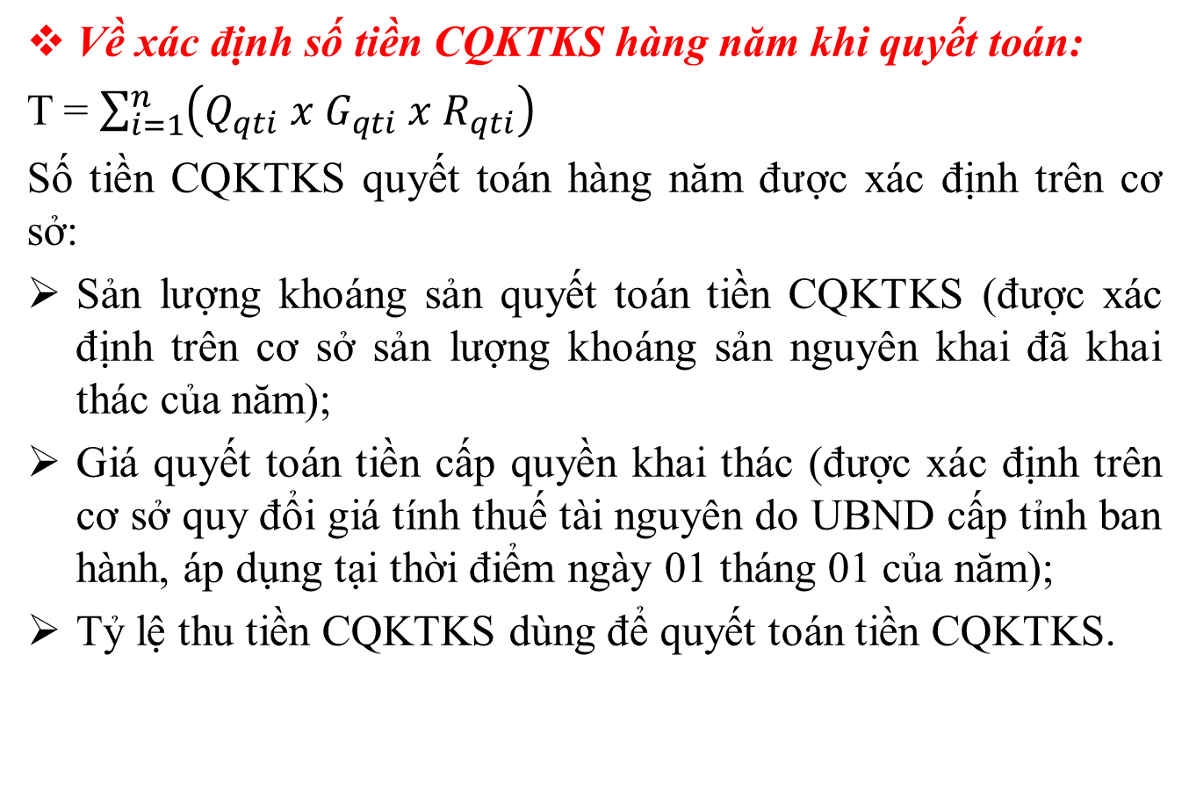
Tiền cấp quyền khai thác khoáng sản theo quy định của NGHỊ ĐỊNH 193/2025/NĐ-CP
Về xác định số tiền CQKTKS hàng năm khi quyết toán:
T = $\sum_{i=1}^{n}{\left(Q_{qti} x G_{qti} x R_{qti}\right)}$
Số tiền CQKTKS quyết toán hàng năm được xác định trên cơ sở:
Sản lượng khoáng sản quyết toán tiền CQKTKS (được xác định trên cơ sở sản lượng khoáng sản nguyên khai đã khai thác của năm);
Giá quyết toán tiền cấp quyền khai thác (được xác định trên cơ sở quy đổi giá tính thuế tài nguyên do UBND cấp tỉnh ban hành, áp dụng tại thời điểm ngày 01 tháng 01 của năm);
Tỷ lệ thu tiền CQKTKS dùng để quyết toán tiền CQKTKS.

Slide 18
Tiền cấp quyền khai thác khoáng sản theo quy định của NGHỊ ĐỊNH 193/2025/NĐ-CP
Về phê duyệt lại tiền cấp quyền khai thác khoáng
Trữ lượng, khối lượng khoáng sản được phép khai thác, thu hồi còn lại chưa khai thác tại thời điểm 01/7/2025 được phê duyệt lại tiền cấp quyền;
Giá tính tiền CQKTKS xác định trên cơ sở giá tính thuế tài nguyên do UBND cấp tỉnh ban hành áp dụng tại thời điểm ngày 01/7/2025;
Tỷ lệ thu tiền CQKTKS (R) theo quy định tại Phụ lục III ban hành kèm theo Nghị định này đối với khu vực không đấu giá quyền khai thác khoáng sản; tỷ lệ thu tiền CQKTKS tại thời điểm trúng đấu giá đối với khu vực đấu giá quyền khai thác khoáng sản.

Slide 19
Tiền cấp quyền khai thác khoáng sản theo quy định của NGHỊ ĐỊNH 193/2025/NĐ-CP
Giải quyết số tiền CQKTKS sau quyết toán
  Trường hợp số tiền CQKTKS đã nộp vào NSNN lớn hơn số tiền CQKTKS phải nộp sau khi quyết toán thì số tiền đã nộp thừa sẽ được Cơ quan thuế xem xét, giải quyết theo quy định của pháp luật về quản lý thuế (sẽ được bù trừ vào các khoản nợ NSNN, phần còn lại sẽ được bừ trừ vào nghĩa vụ nộp tiền CQKTKS của các kỳ nộp tiền tiếp theo);
  Trường hợp số tiền CQKTKS đã nộp vào NSNN nhỏ hơn số tiền CQKTKS phải nộp sau khi quyết toán, TCCN phải nộp bổ sung tiền CQKTKS trong thời hạn 30 ngày, kể từ ngày có văn bản thông báo quyết toán tiền CQKTKS.

Slide 20
Tiền cấp quyền khai thác khoáng sản theo quy định của NGHỊ ĐỊNH 193/2025/NĐ-CP
KẾT LUẬN:
Sau hơn 13 năm triển khai, chính sách thu tiền CQKTKS đã từng bước đi vào cuộc sống và có những chuyển biến tích cực,
Tăng thu ngân sách nhà nước, tạo nguồn vốn thúc đẩy phát triển kinh tế - xã hội các địa phương có khu vực khoáng sản hoạt động;
Nâng cao trách nhiệm của TCCN trong hoạt động khoáng sản;
Là công cụ để tăng cường hiệu lực, hiệu quả quản lý nhà nước về khoáng sản;

Slide 21
Tiền cấp quyền khai thác khoáng sản theo quy định của NGHỊ ĐỊNH 193/2025/NĐ-CP
KẾT LUẬN
4. Nâng cao nhận thức về vai trò của tài nguyên khoáng sản, khuyến khích các địa phương lựa chọn hướng quy hoạch phát triển, đường lối phát triển kinh tế xã hội thích hợp với điều kiện địa phương mình; đồng thời, định hướng cho các tổ chức cá nhân hoạt động khai thác khoáng sản đưa ra được phương thức đầu tư khai thác, chế biến tài nguyên hợp lý, tận thu khoáng sản và có hiệu quả tối ưu.
5. Trong những năm qua, việc quản lý hoạt động khai thác khoáng sản thông qua việc thu tiền CQKTKS đã đóng góp nguồn thu cho NSNN hàng năm, nhưng cũng làm phát sinh nhiều vấn đề liên quan đến công tác khai thác, chế biến khoáng sản của các doanh nghiệp và trách nhiệm của các cơ quan nhà nước về việc quản lý hoạt động khai thác tại các doanh nghiệp.

Slide 22
Trân trọng cảm ơn!

